Slide 1



UNIQUE reviewg
长治学院-物理系 实习项目-评审

Slide 2



个人介绍
目录一
Team Introduction
目 录
项目展示
Project display
C O N T E N T S
实训感言
Training speech

Slide 3
团队介绍
U N I Q U E T E C H N O L O G Y

Slide 4
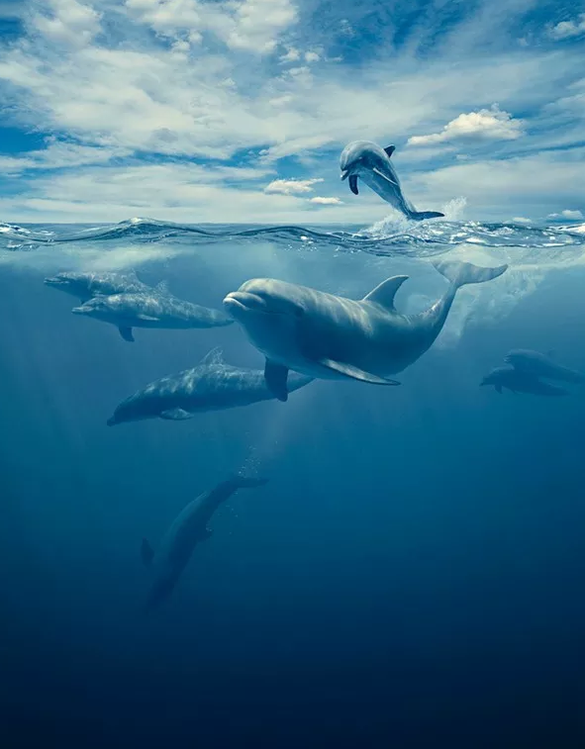

个人介绍
座右铭：

Slide 5

姓名：文政政
爱好：
兴趣：

Slide 6
项目展示
U N I Q U E T E C H N O L O G Y

Slide 7
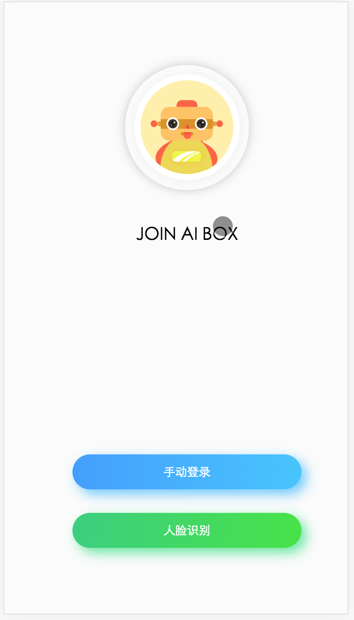
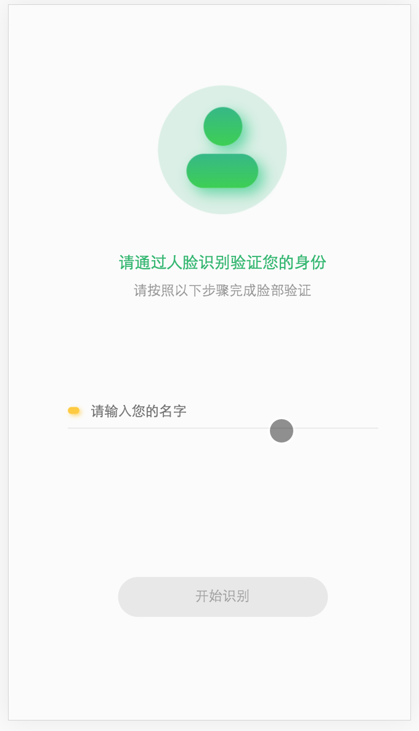
01
项目截图展示
。。。。。

Slide 8
02
代码截图展示
from flask import Flask,render_template,request
from urllib import request as req,parse
import ssl
ssl._create_default_https_context=ssl._create_unverified_context
app=Flask(__name__)
@app.route("/")
def index():
return render_template("aaaa.html")
@app.route("/send",methods=["POST"])
def send():
data=parse.urlencode(request.form).encode("utf8")
print(data)
res=req.urlopen("https://118.190.150.35:5000/api/photo",data=data)
con=res.read()
print(con)
return con
@app.route("/checkpage",methods=["GET"])
def checkpage():
return render_template("check.html")
@app.route("/check",methods=["POST"])
def check():
data=parse.urlencode(request.form).encode("utf8")
print(data)
res=req.urlopen("https://118.190.150.35:5000/api/check",data=data)
con=res.read()
print(con)
return con
app.run()

Slide 9
03
实现思路

Slide 10
实训感言
U N I Q U E T E C H N O L O G Y

Slide 11
经过二天的实习我感触良多……

Slide 12



T H A N K S
感谢 观看

